Slide 1
AI 시스템반도체 시스템 반도체 설계(2기)
프로젝트 결과보고서
가위바위보 미니 프로젝트
정준혁

Slide 2
목차 구성
주제 및 결과 요약
개발 목표 및 개발 결과
핵심 기술
결과 분석 및 기대 효과
향후 연구 과제
프로젝트 수행 후기

Slide 3
01
주제 및 결과 요약
한 장에서 목적, 입력, 처리 결과를 함께 확인하는 구조
프로젝트 개요
처리 흐름
웹캠 영상 기반 실시간 2인 가위바위보 시스템 구축
LiteRT(best.tflite)모델 추론 기반 가위바위보 분류
Bounding Box 중심 좌표 기반 좌/우 플레이어(P1, P2) 영역 분리 및 규칙 판정
단계
블록 테스트
하단 서브 라벨
1단계
영상
Camera Frame
2단계
추론
LiteRT
3단계
판정
RPS Winner Engine
현재 구현 범위
4단계
점수
UI & Scoreboard
인식 클래스 표시 · 2인 분리 · 3초 카운트다운 · 0.5초 다수결 · 승무패 점수판
결과
모델 추론 결과를 게임 규칙과 사용자 화면까지 연결한 실행형 미니 프로젝트

Slide 4
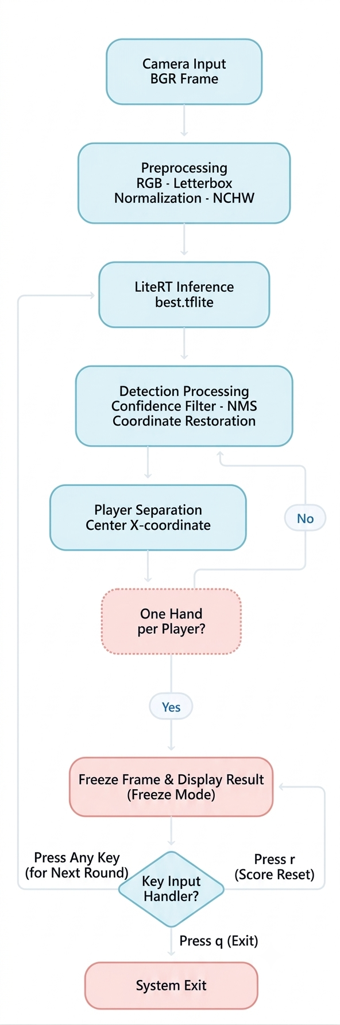
02
개발 목표 및 개발 결과
개발 목표 별 요구 기능과 설계
개발 목표
요구 기능
코드 기반 구현
손동작 분류
가위·바위·보 3개 클래스 인식
클래스 ID 0·1·2를 텍스트로 변환
2인 게임
한 프레임에 두 플레이어 검출
박스 중심 x좌표로 좌우 영역 분리
안정적 판정
순간 오인식 영향 완화
종료 전 0.5초 투표의 최빈값 선택
상태 관리
라운드 결과와 점수 제공
승·무·패 누적, 결과 고정, r 키 초기화
2인 플레이 예외 처리
손 감지 예외 시 판정 보류
종료 전 0.5초 투표의 최빈값 선택
동작 고정
라운드 결과 정지 화면 제공
승패 판정 순간 freeze_frame 후 사용자 화면까지 정지
목표
가위, 바위, 보를 안정적으로 인식하고 계산하여 스코어 보드에 출력하는 시스템

Slide 5
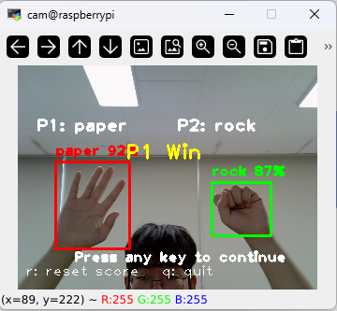
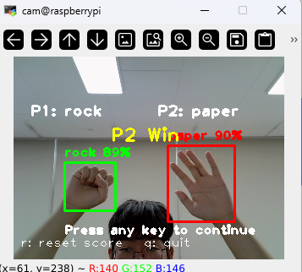
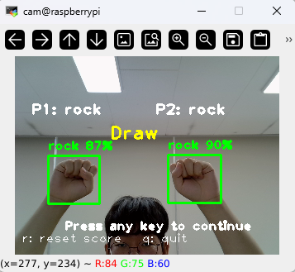
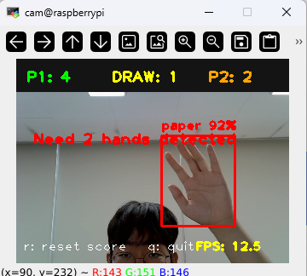
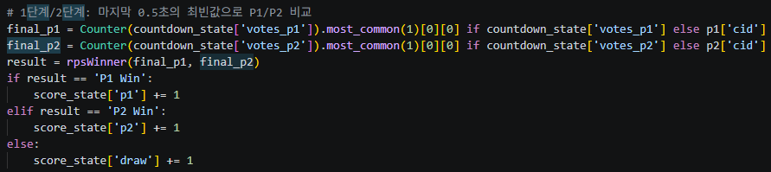
02
개발 목표 및 개발 결과
구현 결과
P1 Win/P2 Win : Bounding Box 중심 좌/우 영역 구분 및 실시간 승패 판정
Draw : 동일 Class 감지 시 무승부 처리로 로직 작동
예외판정 : 손 객체가 2개 미만/ 초과 감지 시 게임 보류
프리징 및 상태 제어 : 판정 후 화면 정지(Press any key to continue) 및 상단 스코어 보드 연동 ( r : 리셋, q : 종료)
안정화 : 카운트다운 종료 전 마지막 0.5초 수집 데이터의 최빈값 추출로 순간 오인식 완화

Slide 6
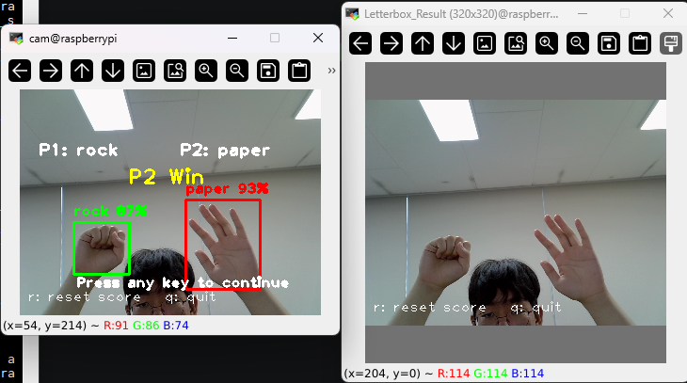
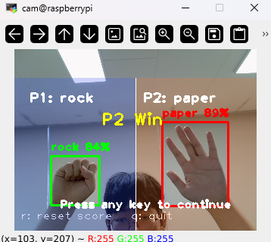
03
핵심 기술
1. YOLOv11 기반 AI 추론 및 후처리
2. 좌/우 플레이어 영역 분리 및 2인 게임 예외 처리
입력 규격화 : 320x320 정방형 Letterbox 전처리 적용 -> 손 모양 비율 왜곡 방지
후처리 필터링 : CONF_TH(0.4), IOU_TH(0.45)기준 바운딩 박스 중복 제거 및 좌표 복원
좌/우 플레이어 독립 검출 : NMS 박스의 중심 X좌표를 계산하여 중앙 기준으로 P1/P2 분류
조건부 예외 처리 로직 : if len(left_boxes) != 1 or len(right_boxes) != 1 구조를 이용하여 영역 내 손 감지 후 판정 유예 및 경고 문구 출력
-> Need 2 hands detected

Slide 7
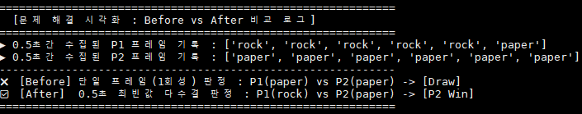
03
핵심 기술
3. 0.5초 최빈값 다수결 및 상태 관리
현상 : 카운트다운 완료 순간의 1개 프레임 단일 추론 결과만으로 승패를 판정할 때 오인식 발생
    사용자가 가위/ 바위/ 보 손 모양을 만드는 과정에서 프레임이 튀어 잘못된 판정 결과가 출력
원인 : 단일 프레임 기분 추론 방식의 한계
    카운트다운 종료 직전 순간적인 손 모양 변형, 조면 변화 등에 의한 오분류 위험
문제 해결 : 0.5초 최빈값 다수결 판정 알고리즘 도입
카운트다운 종료 전 마지막 0.5초간 수집된 추론 결과의 평균을 결과값으로 출력
적용 결과 : 순간적인 노이즈에 영향을 받지 않는 안정적인 승패 판정 로직 구축
1회성 순간 오인식을 상쇄하여 실시간 가위바위보 게임 승패 판정 정확도 향상

Slide 8
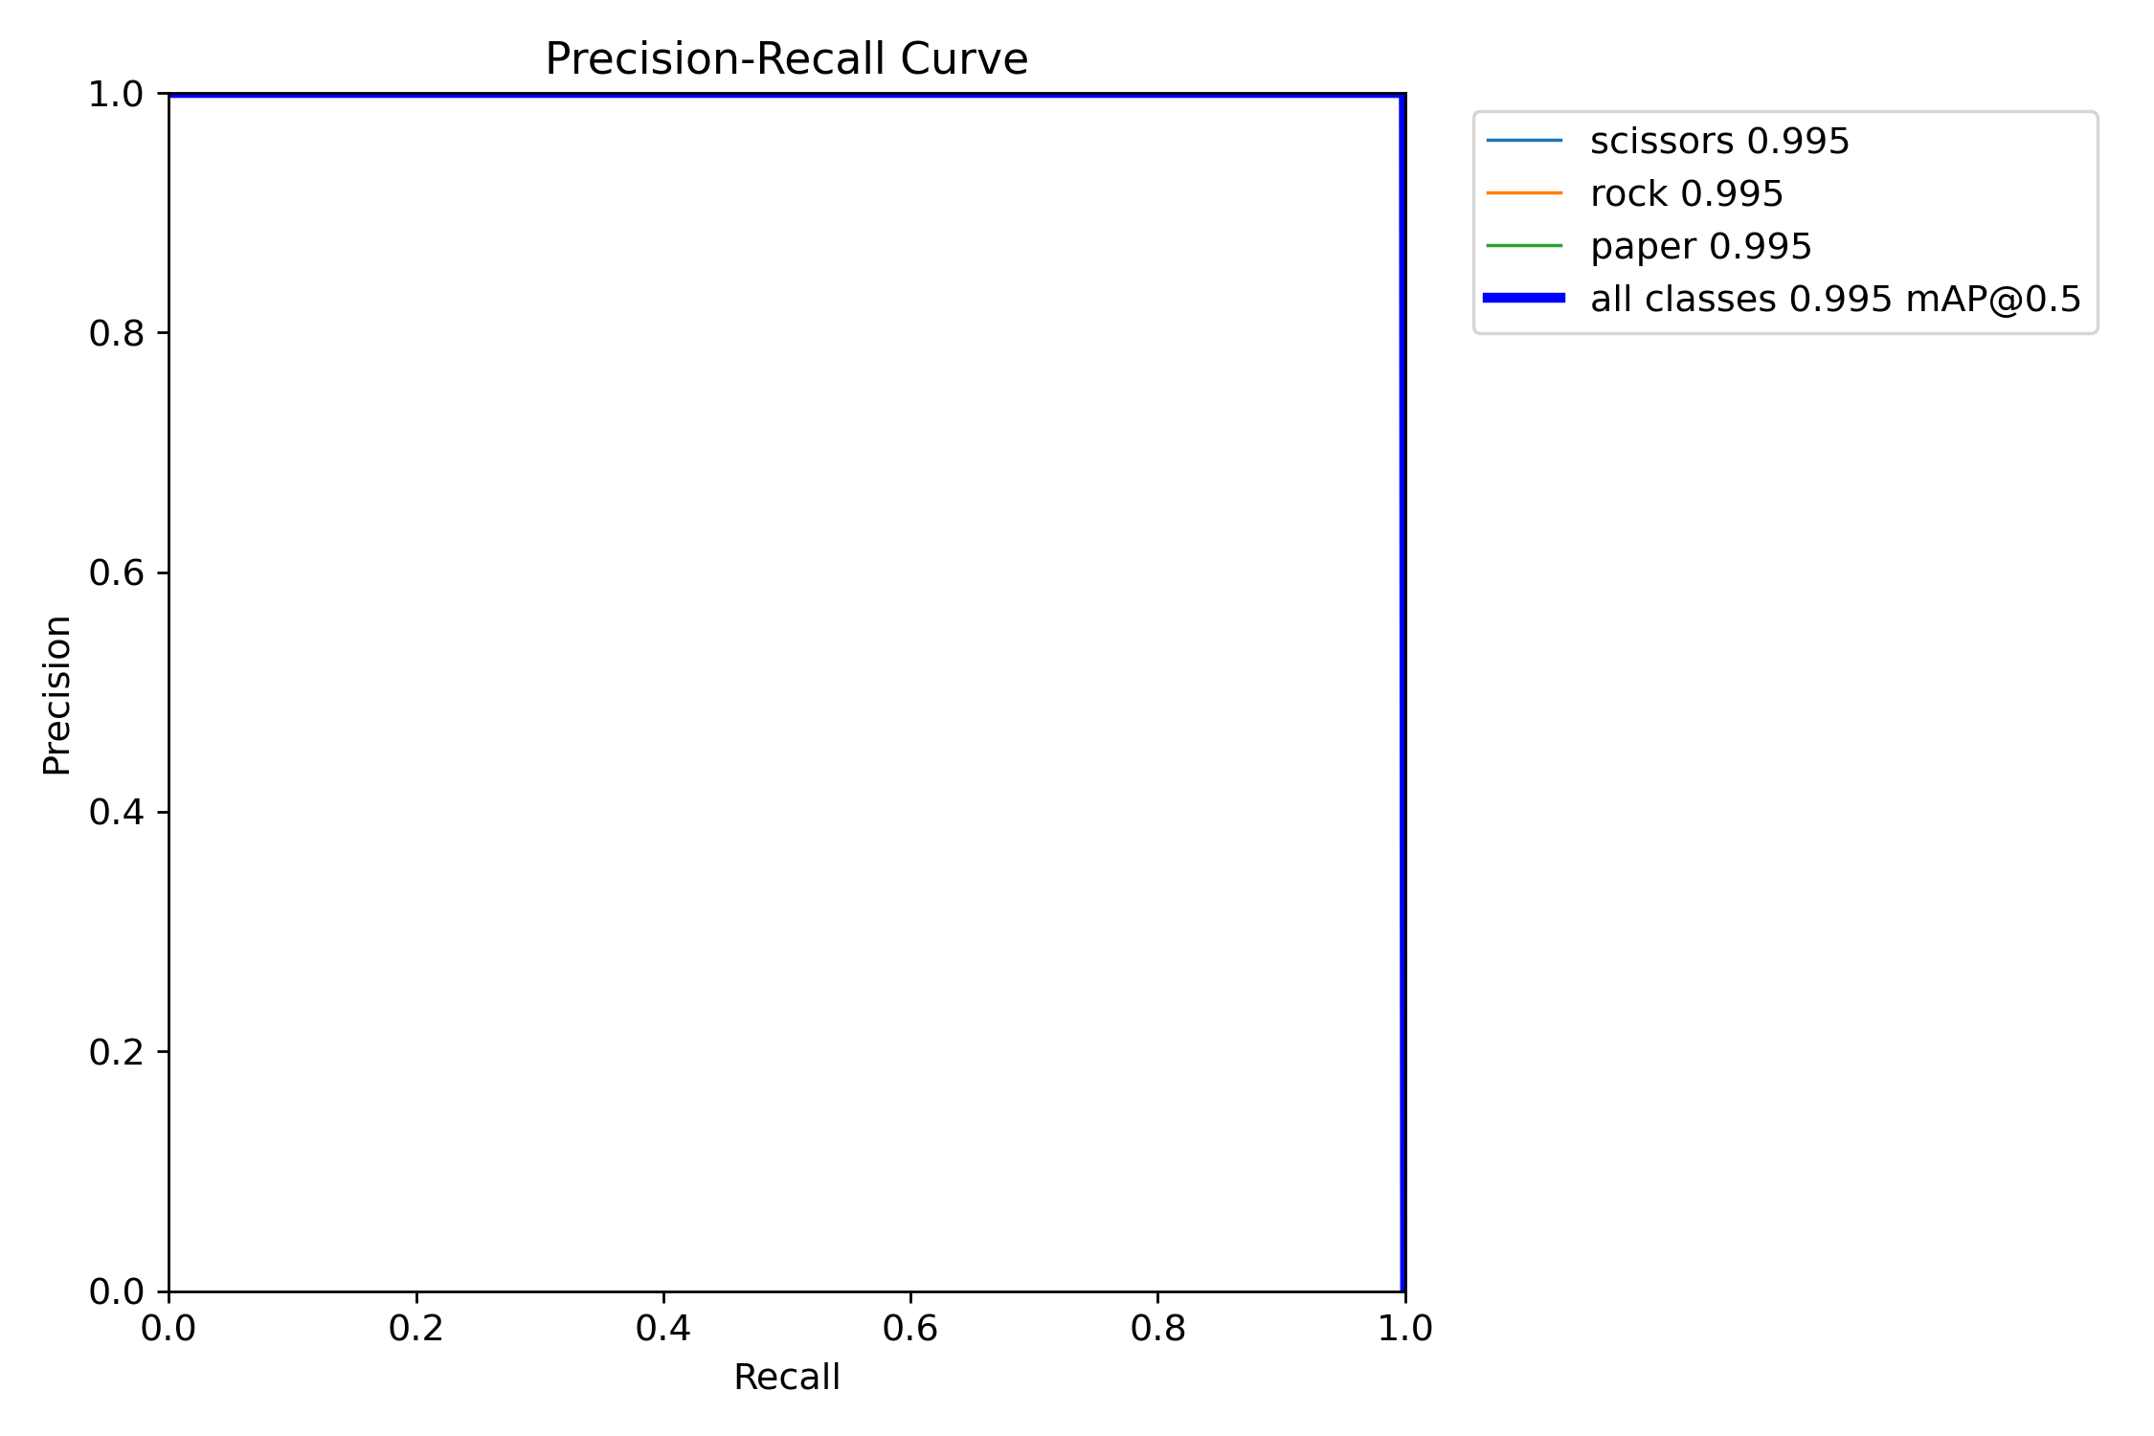
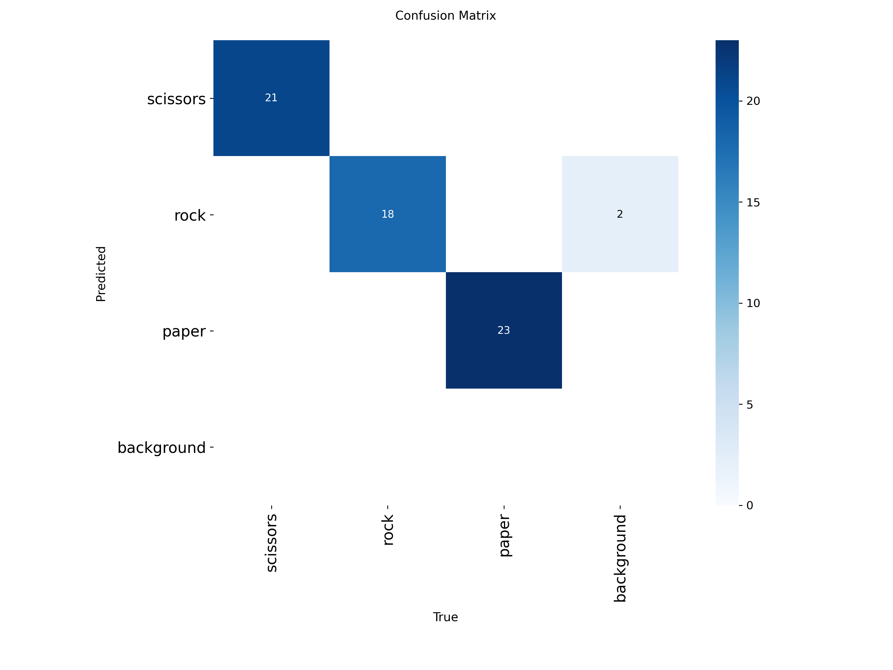
04
결과 분석 및 기대효과
모델 성능 평가 및 결과 분석
  mAP@0.5 99.5% 달성 : 전 클래스에서 99.5% 이상의 뛰어난 객체 탐지 성능 기록
  온디바이스 연산 최적화 : Raspberry Pi 5 환경에서 평균 10~15 FPS 이상 유지하며 안정적인 실시간 게임 진행
기술적 기대 효과
  임베디드 AI 확장성 검증 : 저전력·제한적 자원 환경에서 LiteRT 기반의 1-Stage Detector 최적화 가능성 입증
  실시간 프레임 노이즈 상쇄 : 0.5초 최빈값 다수결 및 예외 처리 로직 적용을 통한 오탐 방지
활용 및 사업적 기대 효과
  Touchless UI/UX : 비접촉 제어가 필요한 키오스크, 의료기기, 스마트홈 등의 제어 인터페이스로 확장 가능
  학습 서비스 응용 : 사용자 동작 인식 기반의 교육용 게임 및 인터랙티브 전시·체험 콘텐츠에 전면 적용 가능
mAP@0.5 99.5%로 출력
단순한 모델 구조로 인해 그래프 선이 사각형에 가까운 이상적인 형태로 출력
테스트 이미지 모두 100% 인식
배경을 바위로 오탐한 횟수 2회
  ㄴ 안정화 처리를 통해 오탐 완화

Slide 9
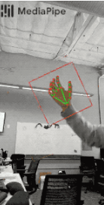
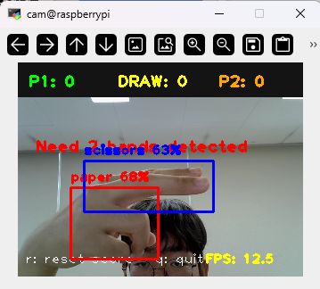
05
향후 연구 과제
추후 개선 사항
  배경 오탐 강건성 확보 : 다양한 배경 데이터셋 추가 구축 및 추가적인 튜닝 진행
  다양한 환경 변수 대응 : 조명 변화, 극심한 역광, 손 기울어짐 등의 현상에 강건하도록 데이터셋 추가
  모델 경량화 및 FPS 향상
후속 개발 주제
  연속 동작 인식 : 단일 컷을 넘어서 연속적인 손동작을 추적하여 계산하는 추적 기술을 개방 -> MediaPipe와 YOLO 연동 등
  GPIO 기반 제어 : 라즈베리 파이 GPIO 핀을 연동하여 승 / 패 결과에 따른 LED 점등, 부저 출력 등 직관적인 알림 기능 추가
  UI/UX 발전 : 게임 화면 내 승패 이력 그래프 및 애니메이션 효과 추가 가능
출처: chuoling.github.io/mediapipe

Slide 10
06
프로젝트 수행 후기
문제 해결 및 극복 사연
단일 프레임 판정의 한계 극복
  문제 : 카운트다운 순간 노이즈로 인해 승패가 잘못 판정되는 현상이 발생
  해결 : 카운트다운 종료 전 0.5초의 프레임을 수집하고 다수결 알고리즘을 적용하여 오판정률을 낮추었음
손 기울어짐 및 가림 현상으로 인한 오인식 대응 :
  문제 : 카메라 각도나 손의 기울어짐 등에 의해 인식률이 떨어지는 현상 발생
  임시 해결 : 두 손이 모두 정상 감지 되었을 때만 카운트 다운이 진행되도록 예외처리 로직 추가
  추후 해결 : 데이터셋 보충을 통한 강건함 확보
배운점 & 느낀점
  알고리즘 적 후처리의 중요성 체감 : AI 모델의 정확도도 중요하지만 카메라 입력의 흔들림이나 노이즈를 제어해주는 소프트웨어적 후처리도 신경써야 함을 배웠음.
  On-Device AI의 흐름 이해 : 라즈베리 파이 환경에서 카메라 영상을 실시간으로 처리하고 UI 및 스코어 보드와 연동하는 과정을 진행하며 전체적인 흐름을 이해할 수 있었음
마무리 소회
  수업 시간에 배운 AI 모델 및 파이썬 로직을 바탕으로 발생한 문제를 직접 보정해 보며 수업 내용에 대한 이해와 성취감을 얻을 수 있었음
  향후 MediaPipe 손 관절 추적 기능과 GPIO 하드웨어 제어 등 더 발전된 과정을 경험하며 확장해나가고 싶다고 느낌

